Slide 1
Hormona Luteinizante (LH)

Slide 2
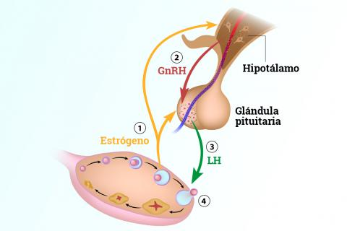
¿Qué es?
La LH (hormona luteinizante) es una hormona gonadotropina producida por el lóbulo anterior a la hipófisis que controla, junto a la FSH, algunas funciones reproductoras y las características sexuales tanto del hombre como de la mujer.
La secreción de esta hormona es regulada por el eje hipotálamo-hipofisario: El hipotálamo sintetiza la hormona liberadora de gonadotropinas (GnRH) y esta secreta las hormonas gonadotropinas.

Slide 3
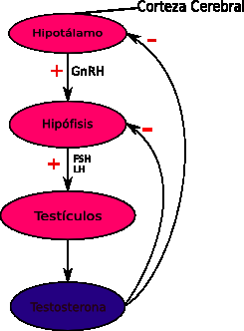
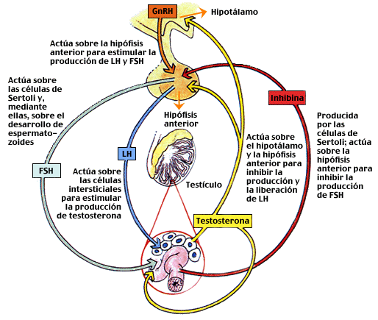
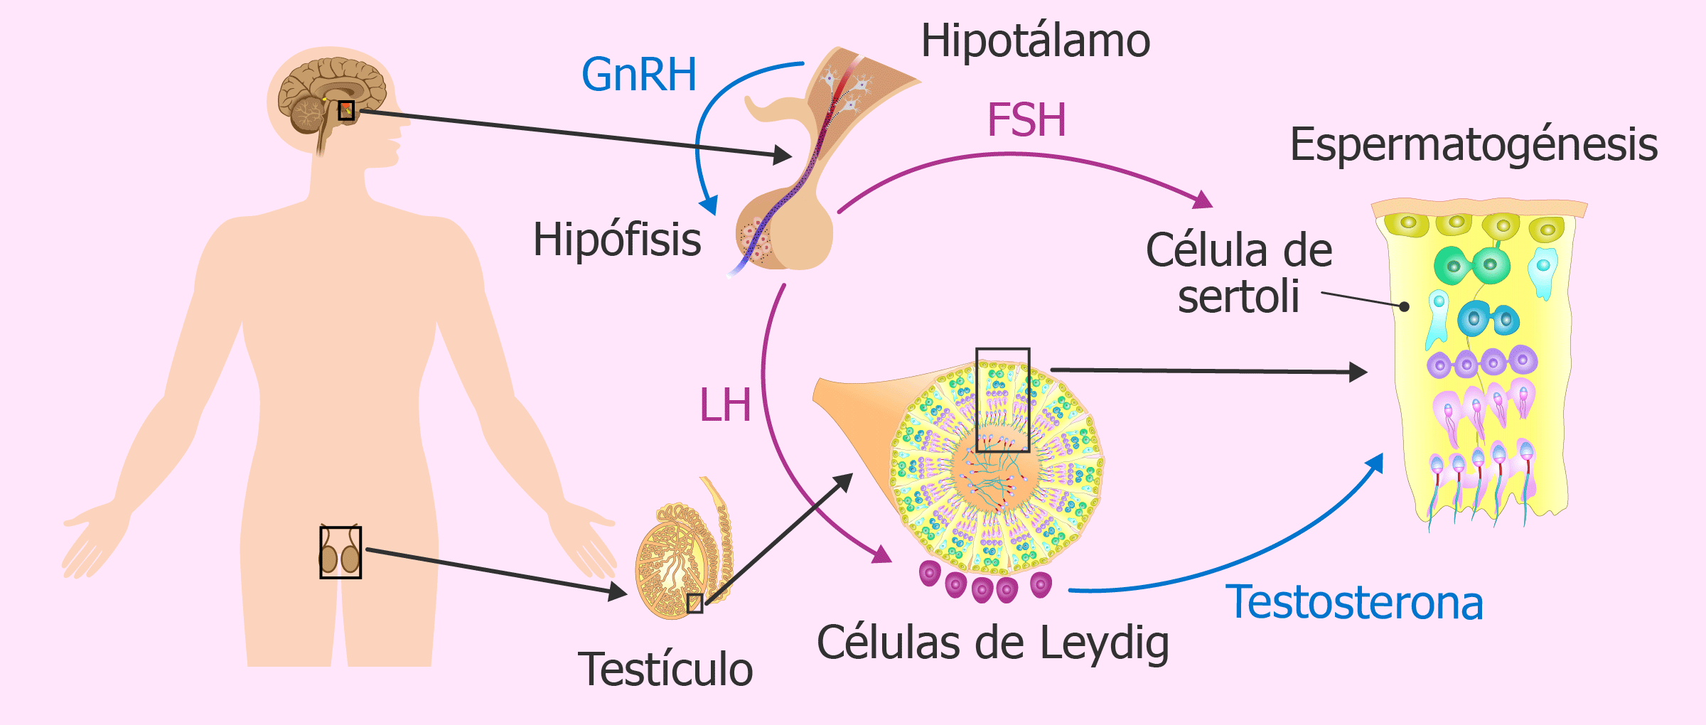
Función en hombres
En los hombres, esta hormona estimula a las células de Leydig (ubicadas en los testículos) para que produzcan testosterona, una hormona que actúa directamente en la gametogénesis

Slide 4
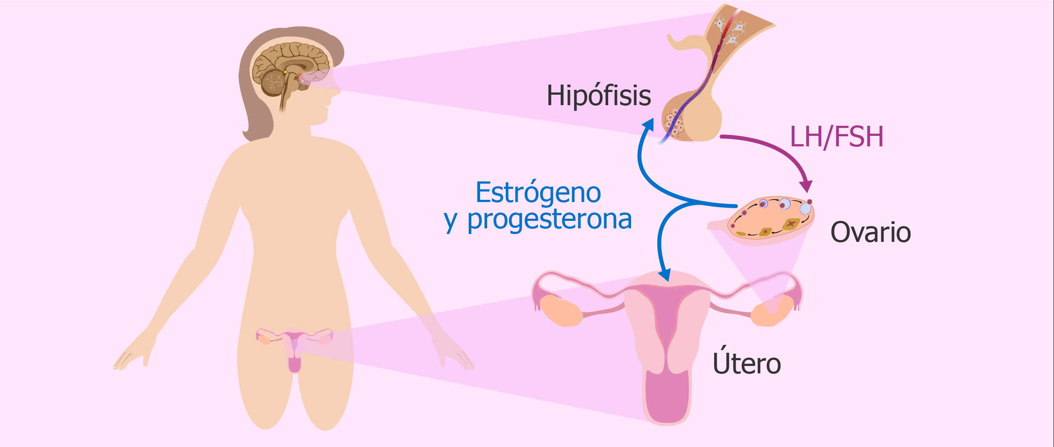
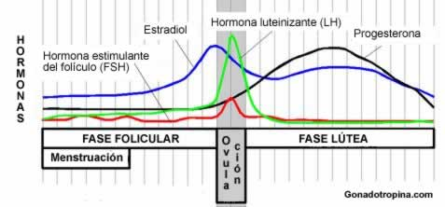
Función en las mujeres
En las mujeres, la LH tiene un gran papel en la ovulación, ya que se manifiesta sobre las células de la granulosa del folículo de Graaf del ovario. Con el aumento de los estrógenos, la LH produce un aumento de cantidad de estradiol y del tamaño folicular del ovario. Mientras el folículo madura, se produce una retroalimentación positiva en la hipófisis, lo que produce la cantidad peak de LH, que finalmente desencadena la ovulación

Slide 5
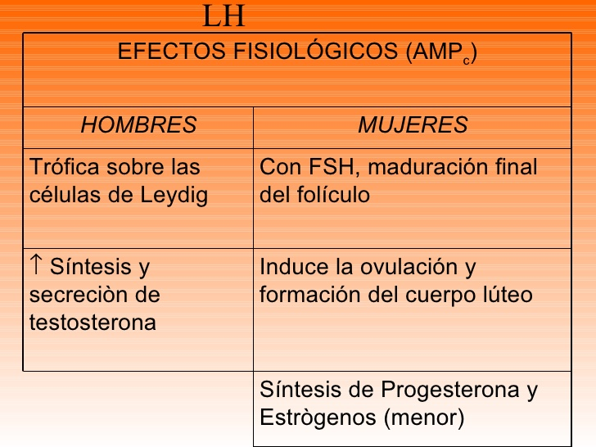

Slide 6
